Slide 1
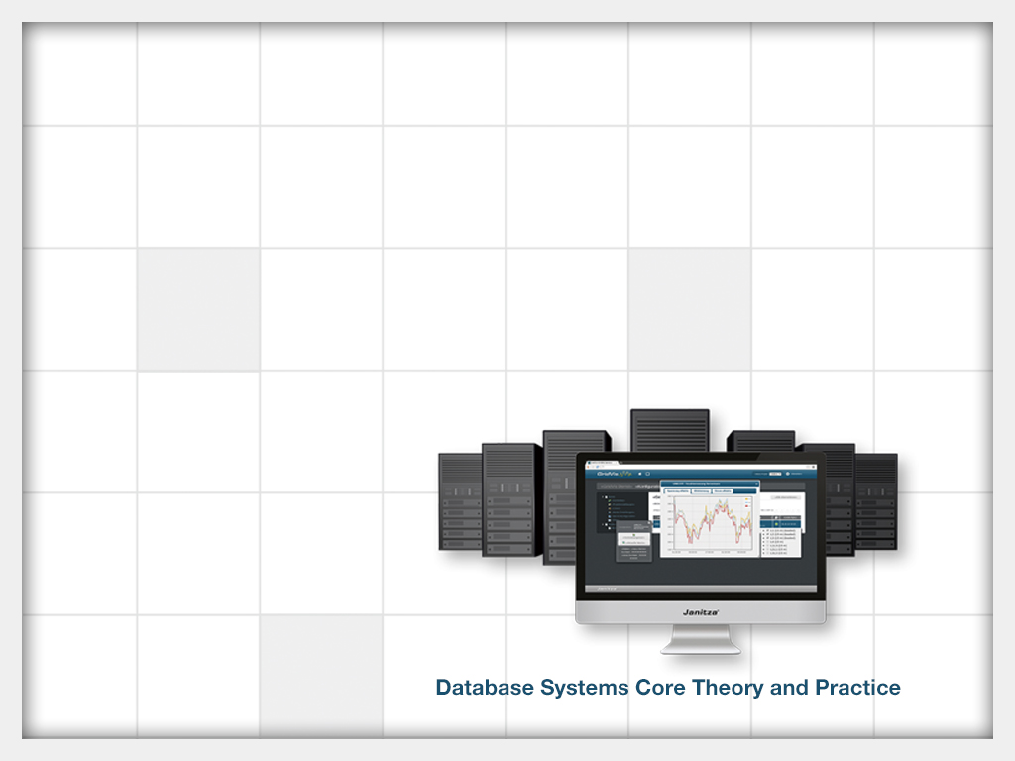
第 2 章 實體關係模式:基本概念
授課教師：__________
資料庫的核心理論與實務7e 黃三益著 前程文化出版

Slide 2













第2章.實體關係模式:基本概念
2-1導論
編撰: 黃三益

Slide 3
目的
2-1目的
迷你世界
資料庫應用系統的資料範圍
是現實世界資料的子集合
瞭解迷你世界的需求後要進行功能面的分析和設計，以及資料塑模
資料塑模有三個階段：概念塑模、邏輯塑模和實體塑模。
“概念塑模”是用比較結構化的方式來擷取出迷你世界裡的資料種類和其關係
本單元（和下一單元）所要介紹的就是最常用的概念塑模工具：實體關係模式

Slide 4
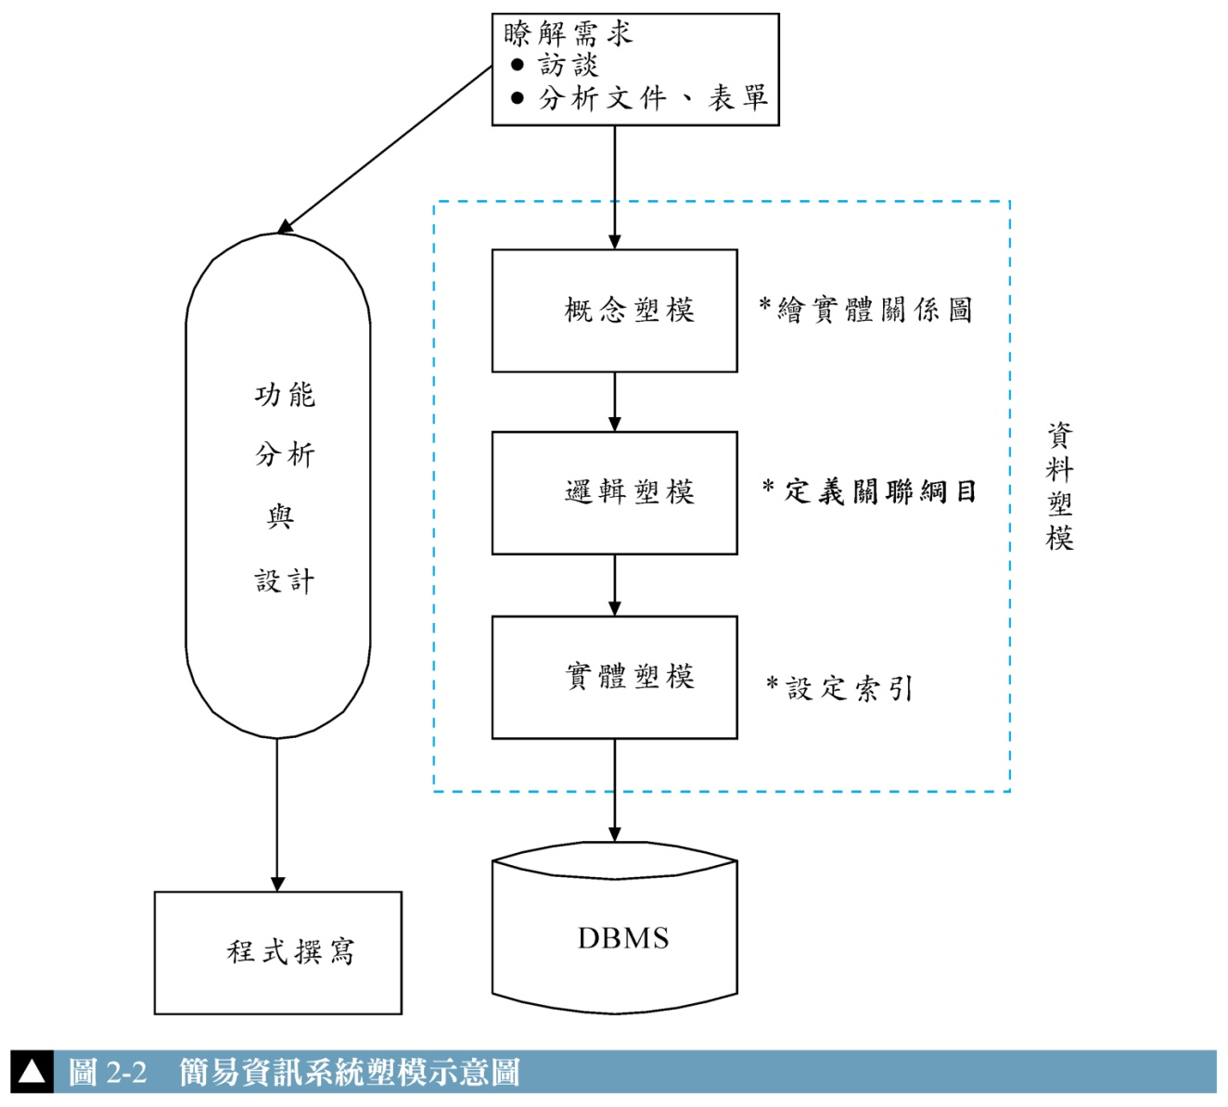
資料塑模
2-1目的

Slide 5

概念塑模的方法
2-1目的
要了解一資料庫應用系統（或簡稱為資訊系統）的迷你世界，可以透過以下兩個途徑：
收集相關文件和表單
瞭解現行作業方式
範例出貨單
訪談
訪談對象包括操作人員、客戶、高階主管
確認現有作業方式
對未來新作業方式的期待

Slide 6

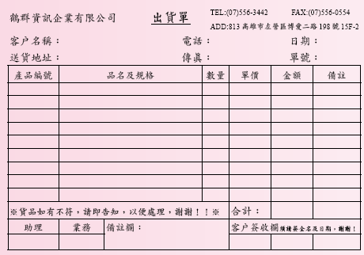
範例出貨單
2-1目的
實例

Slide 7
何謂實體關係模式
2-1何謂實體關聯模式和實體關係圖(ERD)
實體關係模式（Entity Relationship Model, 簡稱ER Model）是目前用的最普遍的概念資料模式 ，由美籍華人陳品山（Peter Chen）於1976年提出
實體關係模式的組成元件包括實體（Entity）和關係（Relationship）
範例迷你世界
假設我們要替一家網路書店的“線上購物系統”進行資料塑模。
採會員制
可以記載會員的線上瀏覽記錄、交易記錄和購物車裡的商品（客戶是先將商品放在虛擬購物車裡，最後再進行結帳的動作）
會員可由線上訂購，或其他方式（比如傳真、email、電話，或直接到門市）訂購，經由確認程序後產生交易記錄

Slide 8
範例迷你世界
2-1何謂實體關聯模式和實體關係圖(ERD)
中山網路書店範例，包括五種資料：
客戶 (即會員)
姓名、生日、電話、住址等
商品
商品名稱、種類、作者等
購物車
購物車時間、內容、顧客
交易
交易時間、付款機制、交易內容、顧客
瀏覽
瀏覽時間、顧客、商品

Slide 9
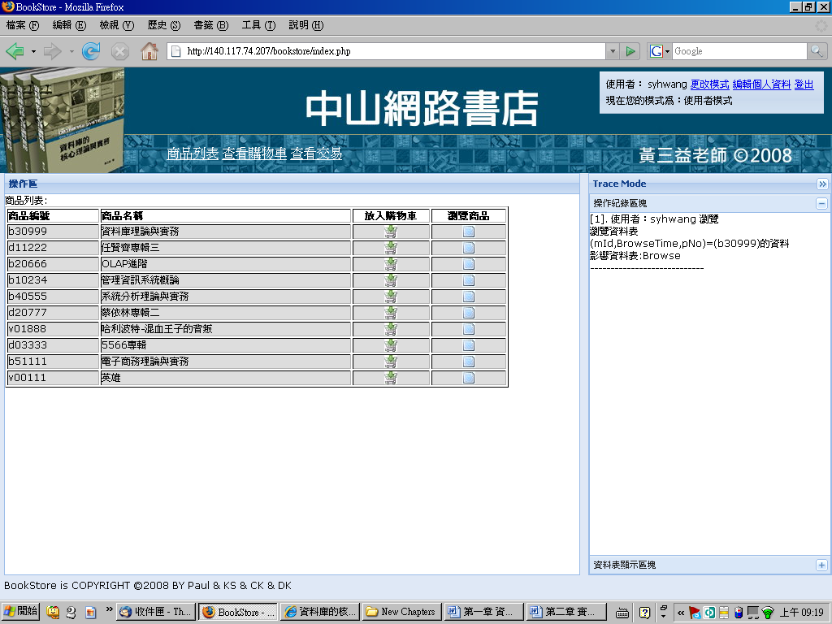
2-1何謂實體關聯模式和實體關係圖(ERD)
會員交易
會員登入
實例
購物車
瀏覽商品
商品資訊

Slide 10
第2章.實體關係模式:基本概念
2-2何謂實體

Slide 11
實體
2-2實體型態
一個實體為迷你世界裡的一個事或物
以網路書店的線上購物系統為例，一位會員、一本書、一張CD、一台購物車、一筆交易等，都是一個實體
一個實體會有一些迷你世界裡需要的屬性（Attributes）
會員會有姓名、生日、職業、學歷等屬性，一本書可能有書名、作者、定價等屬性，一筆交易則可能有交易時間、交易會員、包括商品等屬性
每一個實體對於一些屬性有它專屬的屬性值（Attribute values）
妳的書是一個實體，其書名屬性值為“資料庫的核心理論和實務”，商品種類屬性值為 “書”，作者的屬性值為“黃三益”

Slide 12
屬性
2-2實體型態
屬性值可能不只一個時，我們稱該屬性為多值屬性（Multivalued attributes）
比如一張CD，其作者（歌手）的屬性值包括為“江惠”和“伍思凱”
屬性可由數個屬性所組成時，我們稱該屬性為複合屬性（Composite attributes）
比如一張CD，其發行者屬性可能包括公司名稱和住址兩個屬性
非多值屬性我們稱為單值屬性 ，非複合屬性則稱為簡單屬性

Slide 13
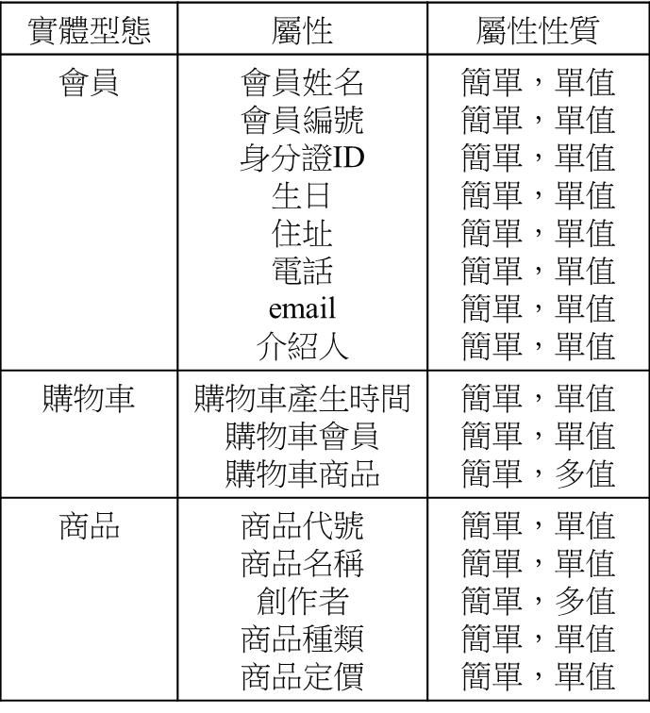
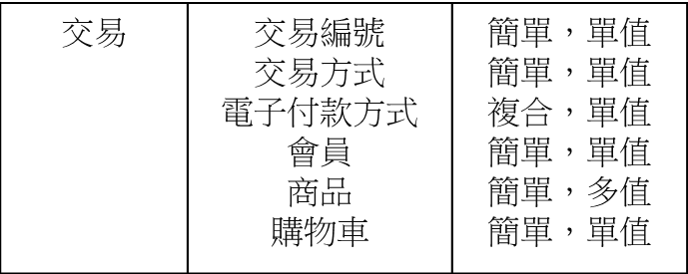
實體型態
2-2實體型態
迷你世界裡的眾多實體中，有些實體是屬於同一類的， 每一類實體就稱為一實體型態
一個實體型態有一些屬性，用來描述這些實體的性質
以線上購物系統為例，其迷你世界包含了以下四個實體型態，屬性和屬性的性質如下

Slide 14
實體型態(Cont.)
2-2實體型態
在一個實體型態裡，如果存在一個屬性，使得不同實體的該屬性值必然不同，我們就稱該屬性為關鍵屬性
在會員實體型態裡，會員編號是關鍵屬性，而身分證ID也是關鍵屬性
在商品實體型態裡，商品代號是關鍵屬性
在交易實體型態裡，交易編號是關鍵屬性
在購物車實體型態裡，沒有任何一個屬性是關鍵屬性，但若將購物車產生時間和所屬會員整合成一複合屬性，則該複合屬性即為關鍵屬性

Slide 15
實體型態的圖形表示法
2-2實體型態
實體關係模式定義了一套圖形化的表示法，稱為實體關係圖（Entity Relationship Diagram, 簡稱ERD）
右圖有一個實體型態E，它有四個屬性
a1為一單值的簡單屬性
a2為關鍵屬性
a3為多值屬性
a4為複合屬性，由a41和a42所組成

Slide 16
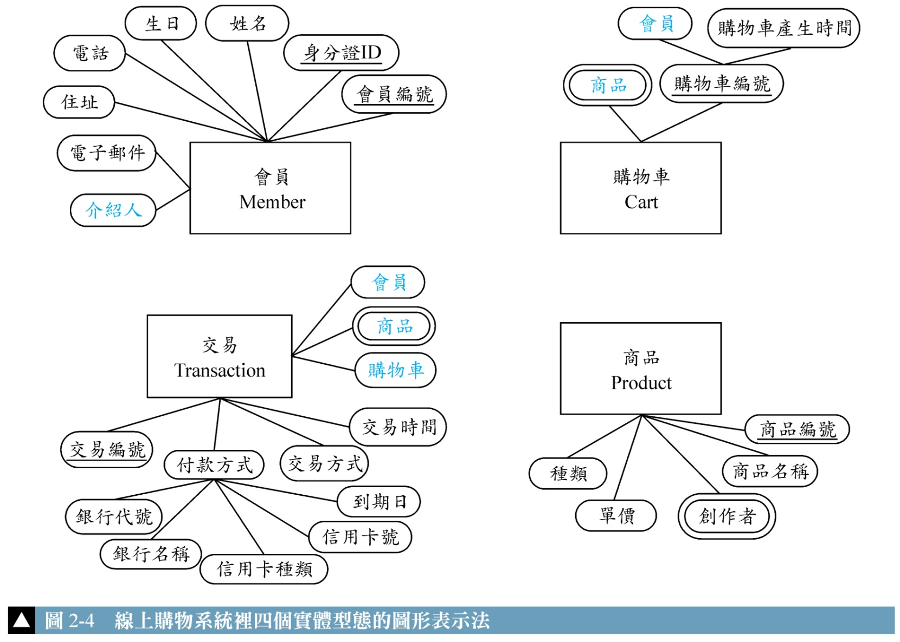
線上購物系統的四個實體型態表示法
2-2實體型態

Slide 17
實體型態(Cont.)
2-2實體型態
一個屬性在定義時也會描述其定義域（Domain），不過在ERD裡，為了增加可讀性，通常不將屬性的定義域表示出來
一個實體的屬性值也可能是空值（null），空值的涵義有以下三種可能：
知道有值但還未填入
該實體的該屬性不可能有值（NA）
不知道該實體的該屬性是否有值

Slide 18
第2章.實體關係模式:基本概念
2-3何謂關係

Slide 19
關係型態
2-3關係型態
圖2-4中，有些屬性的名稱是用藍色字標示，稱之為相關屬性，相關屬性值應該可以識別某一個實體
以交易裡的會員屬性為例， 它是用來識別會員實體
為避免混淆，相關屬性值在ERD裡表示成一個關係
以交易裡的會員屬性為例， 它是是一筆交易和一位會員間的關係
關係型態（Relationship Type）來描述同一類關係
以交易裡的會員屬性為例，最好表示成會員與交易間關係型態，稱之為“確認”關係型態，如下圖所示

Slide 20
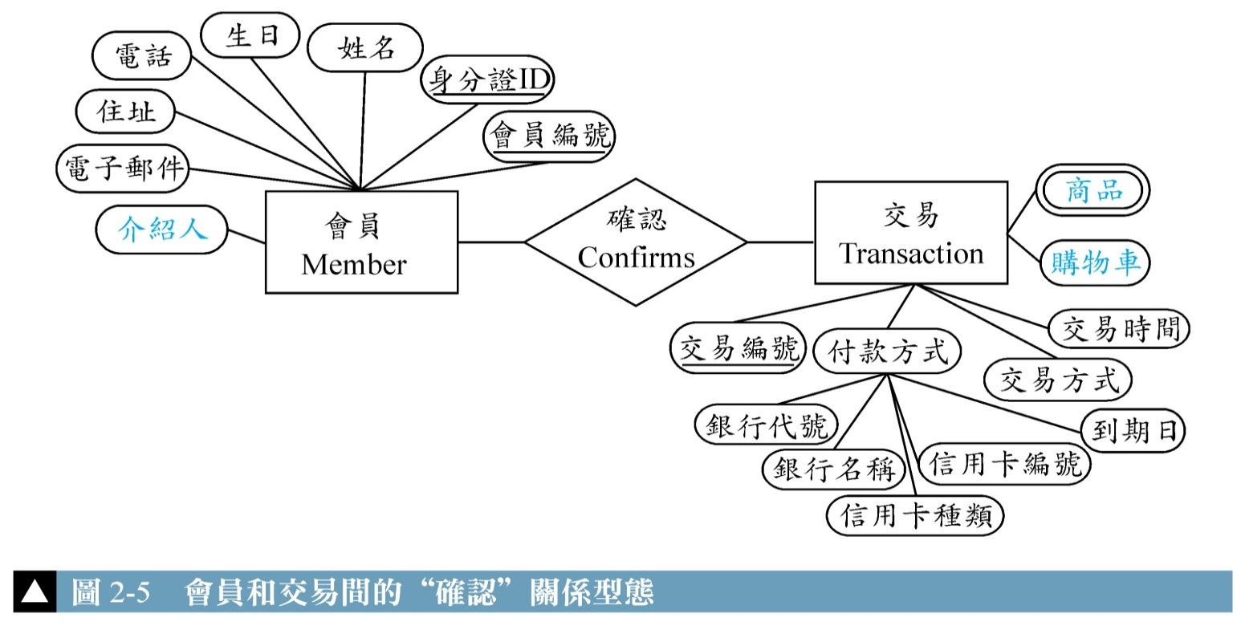
關係型態(Cont.)
2-3關係型態

Slide 21
關係型態(Cont.)
2-3關係型態
參與一個關係型態的實體型態來說，其所屬的實體可能不會參與關係，可能會參加一個關係，也可能會參加多個關係，如右圖所示
每一個關係型態裡，可以設定其相關實體型態的參與程度

Slide 22
二元關係型態
2-3二元關係型態
如果一個關係是有關兩個實體，則描述這樣關係的型態就稱為二元關係型態
二元關係型態的結構限制包括兩部份：基數比和參與度
基數比用來表示一個實體最多可以跟幾個實體發生此類關係
1:1, 表示左邊的一個實體最多與右邊的一個實體發生此類關係，同時右邊的一個實體最多也只能跟左邊的一個實體發生此類關係

Slide 23
二元關係型態(Cont.)
2-3二元關係型態
1:N, 表示左邊的一個實體最多與可跟右邊的多個實體發生此類關係，但右邊的一個實體最多也只能跟左邊的一個實體發生此類關係
M:N, 表示左邊的一個實體最多與可跟右邊的多個實體發生此類關係，同時右邊的一個實體最多也能跟左邊的多個實體發生此類關係

Slide 24
二元關係型態(Cont.)
2-3二元關係型態
參與度是衡量一個實體型態裡的每一實體是否至少需參與一個關係，若是，稱為完全參與（以雙線表示），否則稱為部分參與（以單線表示）

Slide 25
關係型態上的屬性
2-3二元關係型態
關係型態上也可以有屬性
交易與商品間的“記錄”關係型態，就可以有一個屬性“數量”（amount）及一個屬性“售價” （salePrice ），用來記載一筆交易裡，某一樣商品的數量及總售價

Slide 26
弱實體型態
2-3弱實體型態
關鍵屬性必須依賴某個關係型態的實體型態被稱為弱實體型態
圖2-4的購物車實體型態，其關鍵屬性是一複合屬性，由會員和購物車產生時間所組成，若會員屬性變成一個關係型態，則購物車就變成一個弱實體型態
對於實體型態「購物車」來說，「購物車產生時間」為部分鍵， 「有」(Has)是其識別關係型態， 「會員」則是其主實體型態

Slide 27
遞迴關係型態
2-3遞迴關係型態
有些二元關係型態的左右兩邊實體型態是相同，只是扮演不同角色，此時就稱其為遞迴關係型態
不管是介紹人的會員或被介紹的會員，均是會員，但扮演不同的角色（role），所以我們可以把角色名稱加入，並將上圖修改如下圖

Slide 28
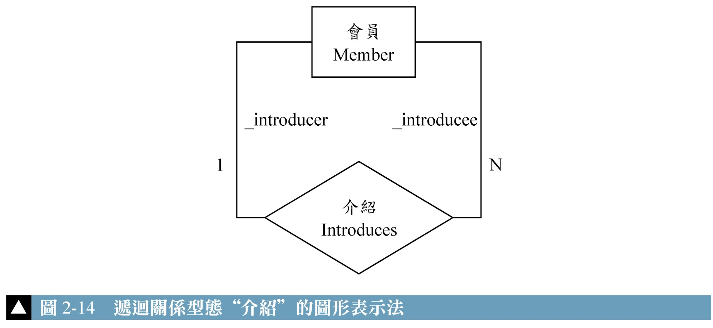
遞迴關係型態(Cont.)
2-3遞迴關係型態

Slide 29
第2章.實體關係模式:基本概念
2-4繪製—完整的實體關係圖

Slide 30
命名方式
2-4完整的範例實體關係圖
ERD最好要有一個命名的慣例，成為寫的人和讀的人的一個共同的默契
實體型態及關係型態的名稱的第一個字元為大寫字母
屬性的名稱第一個字元為小寫字母
角色名稱第一個字元為底線(underscore)_
實體型態的名稱用單數名詞
關係型態的名稱用單數動詞
實體型態和關係型態的名稱必為唯一，不重複使用
屬性的名稱盡量用不同的名詞
在畫ERD時內容文字要盡量符合人的讀書習慣，例如：A 實體 → 關係→ B實體，要讓看的人由左而右或由上而下很像在看一句話一樣

Slide 31
2-4完整的範例實體關係圖
完整的線上購物系統實體關係圖

Slide 32
本章節講述到此結束..謝謝!
編撰: 黃三益

